Slide 1
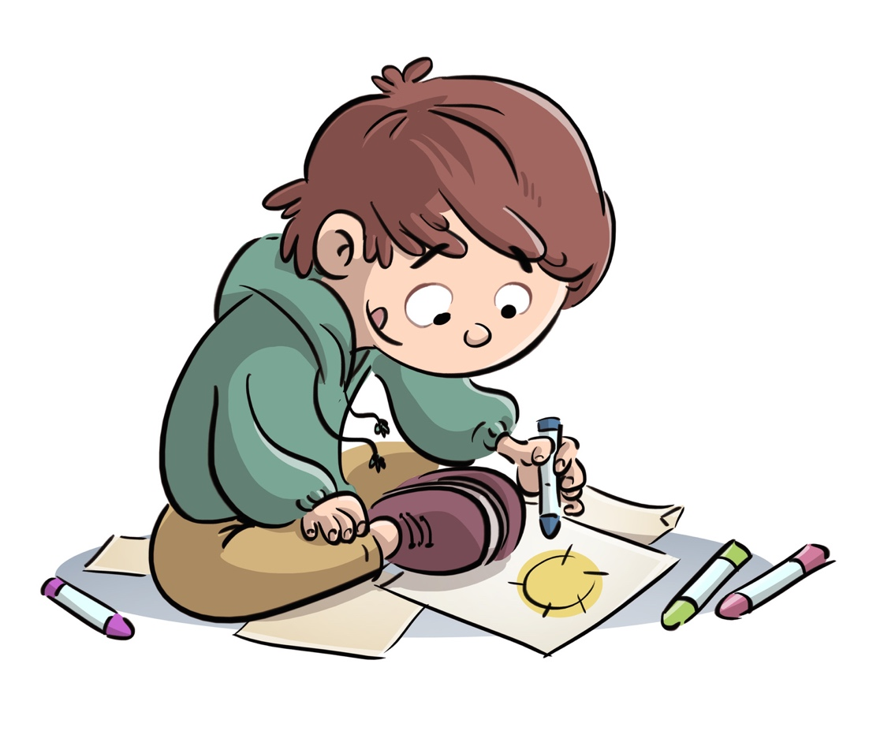
Coloreamos nombres

Slide 2
Amor
1
3
4
2
1- rojo 2- azul 3- verde 4- amarillo

Slide 3
Amor
1
3
4
2
1- rojo 2- azul 3- verde 4- amarillo

